Slide 1
Aula 11
Testes a partir dos critérios de aceite
Unidade 3 — Construção
Nível de IA: IA como colaboradora
Notes:
Aula 11 — Testes a partir dos critérios de aceite. ~70 min de exposição; o restante é produção em sala.

Slide 2
De onde viemos
Unidade 3 · Aula 10 entregue em 29/10
A história foi cortada em fatias, cada uma com o seu critério — hoje eles viram testes.
A definição de pronto exige teste com o nome do critério; hoje o teste passa a ser o centro.
O PostgreSQL está no ar; a troca do código é na Aula 12 — e depende da suíte de hoje.
Retomada
Notes:
Para estudar: a Aula 10 deixou três coisas que os testes de hoje usam. A história cortada em fatias, cada uma com o seu critério de aceite em uma frase — são esses critérios que viram testes. A definição de pronto no README, que já exige um teste com o nome do critério em cada PR. E o PostgreSQL no ar, esperando a migração da Aula 12: os testes de hoje são o que permite fazê-la sem apostar.

Slide 3
Onde estamos
O produto cresce — e cada mudança pode quebrar o que já funcionava
Quanto mais histórias, mais chances de uma quebrar a outra sem ninguém ver.
Na Aula 12 o banco muda por baixo do código: sem teste, é aposta.
Hoje: critérios viram testes, testes viram rede, e a rede é posta à prova.
Onde estamos
Notes:
O caso (Prato Cheio): o piloto da Marta já publica, lista e aceita doações, e histórias novas entram por PR. Cada história nova é uma chance de quebrar uma antiga, e a Aula 12 vai trocar o banco por baixo de tudo. O que permite essas mudanças sem apostar é um conjunto de testes que realmente falhe quando o comportamento muda. A pergunta de hoje, portanto, não é se há testes: é se eles pegam o erro.

Slide 4
Objetivo da aula
Transformar os critérios de aceite em testes que falham quando a regra falha — e que protegem a troca de banco da próxima aula.
Evidência que sai desta aula: um PR de testes de uma história: os critérios, dois casos limite que o critério não previa e o registro da inversão de uma regra.
Mapa da aula: 1 critério → teste · produção A → 2 casos limite → 3 rede de proteção → 4 IA gerando testes · produção B. O exemplo que atravessa os quatro: o doador cancela uma doação.
Objetivo
Notes:
Cada ponto responde a uma pergunta: como a frase do critério vira uma verificação (1), o que acontece quando o caminho feliz não acontece (2), o que me deixa mexer no código sem apostar (3) e este teste falharia se o código estivesse errado (4). Os quatro usam o mesmo exemplo — a história do doador que cancela, a mesma da Aula 10 —, para que se veja o critério virar teste, ganhar limites e ser posto à prova.

Slide 5
1
Do critério de aceite ao teste
O critério é o acordo em linguagem de negócio; o teste é a mesma frase escrita para a máquina repetir. O Dado vira a preparação do estado, o Quando vira a ação e o Então vira a verificação. Na API do Prato Cheio, o teste mais útil passa pela rota, a regra e o SQL — é de integração; uma regra pura, sem banco, seria de unidade.
Critério: dado que o doador publicou uma doação,
quando ele a cancela,
então ela não aparece na lista de disponíveis.
Teste: publicar → cancelar(id) → GET /api/doacoes → []
Notes:
Ideia central: o critério de aceite é a especificação, e o teste é a sua forma executável. Na Unidade 1 o critério foi escrito para ser entendido; na Unidade 3 ele é escrito de novo, para a máquina repetir a cada mudança. Como reconhecer: o Dado, o Quando e o Então aparecem no teste, e o nome diz a regra. O teste de integração, que passa pela rota até o banco, é o que mais informa sobre um critério; o de unidade serve para uma regra pura. Erro típico: teste com nome genérico que só confere o status 200.

Slide 6
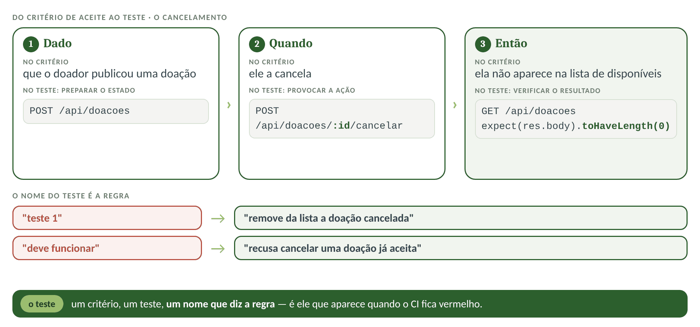
Três frases, três passos
Notes:
Ideia central: o critério de aceite e o teste dizem a mesma coisa; muda só quem lê, a pessoa de negócio ou a máquina. O Dado vira a preparação do estado, o Quando vira a chamada que provoca a ação e o Então vira a verificação. Como reconhecer um bom teste: dá para sublinhar nele o Dado, o Quando e o Então do critério, e o nome do teste já diz a regra. Erro típico: nome genérico, como "teste 1", e verificação que confere só o status 200.

Slide 7
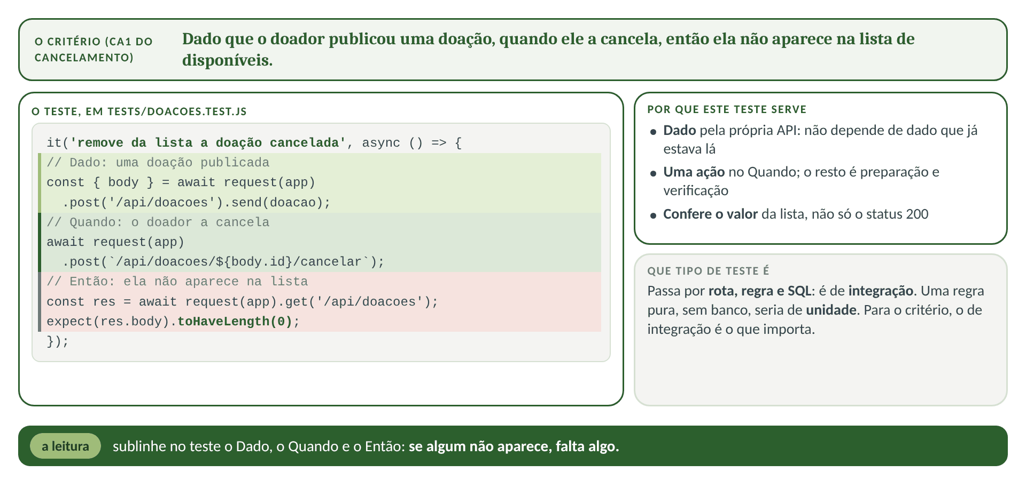
1
No Prato Cheio · o critério da fatia 1 vira teste
Notes:
Exemplo resolvido. O teste é o critério linha a linha: o Dado publica a doação pela própria API, sem depender de dado que já estava no banco; o Quando é uma única chamada, a rota de cancelar; o Então consulta a lista e confere o valor, o tamanho zero, e não apenas o status 200. O banco é limpo antes de cada teste (o beforeEach do template). Em doacao, declarada no topo do arquivo, use uma validade futura. É um teste de integração porque atravessa rota, regra e SQL — para o critério, é o que importa. Erro típico: copiar o exemplo sem entender o Dado e acabar com um teste que cancela uma doação que nunca foi publicada.

Slide 8
1
Do critério ao teste
7 min
ATIVIDADE · em duplas, depois em voz alta
Critério da fatia 1 da coleta: "dado que a ONG aceitou a doação, quando o voluntário registra a coleta, então a doação aparece como coletada". Escrevam o teste.
1. Dado: que chamadas preparam o estado?
2. Quando: qual é a chamada que provoca a ação?
3. Então: o que se verifica — e em que lugar da resposta?
4. Nome: uma frase que diga a regra, sem a palavra "teste".
Dado, Quando, Então · o nome diz a regra · gabarito nas notas do slide
Notes:
Uma resposta forte. DADO: POST /api/doacoes com a doação e POST /api/doacoes/:id/aceitar com { ong: 'A' } — o estado é preparado pela própria API. QUANDO: POST /api/doacoes/:id/coletar. ENTÃO: o corpo da resposta traz status 'coletada' (e, se existir uma consulta das doações da ONG, ela mostra a doação com esse status): confere-se o valor, não só o 200. NOME: "marca como coletada a doação aceita". Erros comuns: esquecer o Dado (registrar a coleta de uma doação que ninguém publicou nem aceitou), nome "testa coleta", verificar só res.status. Para fechar: rodar sem a rota — o teste tem de ficar vermelho. É isso que mostra que ele serve.

Slide 9
PARA IR ALÉM
Do critério ao teste
Escrever o critério como Dado, Quando, Então e transformá-lo em teste automatizado tem uma linhagem conhecida.
Referência | Ano | O que você tira dela
NORTH, D. Introducing BDD (dannorth.net) | 2006 | a forma Dado–Quando–Então para escrever critérios
BECK, K. Test-Driven Development: By Example | 2002 | escrever o teste primeiro e vê-lo falhar
FOWLER, M. TestPyramid (martinfowler.com) | 2012 | unidade, integração e interface: quanto de cada
COHN, M. Succeeding with Agile | 2009 | a origem da pirâmide de testes
Leitura opcional. O texto de North é curto e de acesso livre; comece por ele.
Referências · não substituem a sua consulta
Notes:
North propôs o formato Dado–Quando–Então para que o critério fosse entendido por quem não programa e verificado por quem programa. Beck mostra o ciclo em que o teste nasce vermelho. Fowler e Cohn explicam por que a maioria dos testes de um sistema como o Prato Cheio é de unidade ou de integração, e poucos passam pela interface.

Slide 10
2
Casos limite e caminhos de erro
O caminho feliz mostra que funciona; o limite mostra o que acontece quando não funciona. É nos limites que o produto quebra para o usuário, e quase nunca estão no critério. Quatro perguntas servem para qualquer um: e se faltar algo, e se vier vazio, e se repetir, e se não existir.
Situação | O que deveria acontecer | Testado?
Cancelar com um id que não é número | recusar com mensagem clara | geralmente não
Cancelar a mesma doação duas vezes | recusar a segunda | às vezes
Cancelar uma doação que não existe | recusar com mensagem clara | quase nunca
Notes:
Ideia central: um critério de aceite descreve o caminho em que tudo dá certo; os testes de limite descrevem o que o produto faz quando algo dá errado. Fazer as quatro perguntas a cada critério é um hábito curto e acha os buracos mais comuns. Como reconhecer: para cada critério existe pelo menos um teste do que não deve acontecer, e o esperado foi decidido antes. Erro típico: confundir cobertura alta com teste de limite — rodar todas as linhas sem nunca tentar um dado ruim.

Slide 11
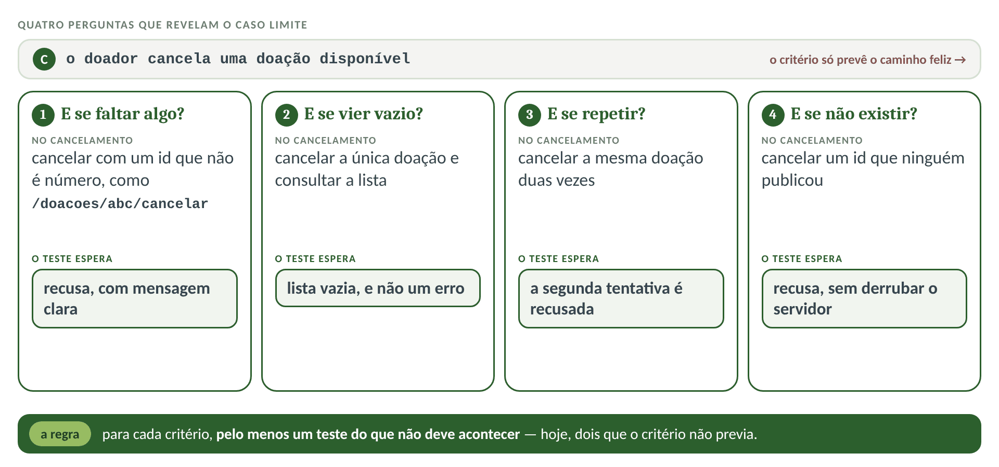
Quatro perguntas que revelam o limite
Notes:
Ideia central: o caminho feliz mostra que funciona; o limite mostra o que acontece quando não funciona. As quatro perguntas servem para qualquer critério: e se faltar algo, e se vier vazio, e se repetir, e se não existir. Como reconhecer um bom teste de limite: ele tenta algo que não deveria dar certo e verifica a recusa, a mensagem ou o vazio, e não só o status. Erro típico: cobertura alta e nenhum teste de erro — o produto só foi testado no dia em que tudo dá certo.

Slide 12
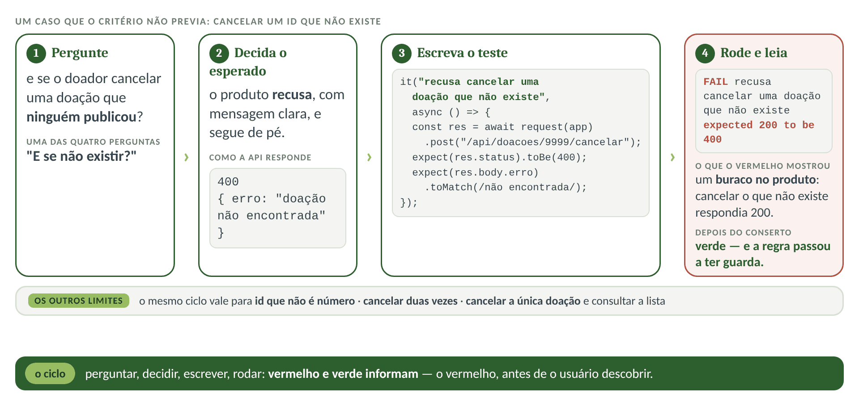
2
No Prato Cheio · um limite que o critério não previa
Notes:
Exemplo resolvido de um limite. O percurso é sempre o mesmo: perguntar, decidir o comportamento esperado, escrever o teste com o nome da regra e rodar. Aqui a decisão é recusar com 400 e uma mensagem clara, como as demais rotas já fazem. O resultado vermelho não é fracasso: o produto respondia 200 para um id que não existia, e o teste achou o buraco antes de um usuário achar. Depois do conserto o teste fica verde — e a regra passa a ter guarda. O resultado verde também informa: o limite já estava tratado.

Slide 13
2
Quatro perguntas, um limite
6 min
ATIVIDADE · em trios, depois em voz alta
Critério: "a ONG vê as doações que aceitou". Apliquem as quatro perguntas e, para dois casos, escrevam o nome do teste e o que ele espera.
1. E se faltar algo? A consulta chega sem dizer qual é a ONG.
2. E se vier vazio? A ONG ainda não aceitou nenhuma doação.
3. E se repetir? A ONG aceita a mesma doação duas vezes.
4. E se não existir? A consulta é de uma ONG que ninguém cadastrou.
Faltou · vazio · repetiu · não existe · gabarito nas notas do slide
Notes:
Uma resposta forte, com a decisão escrita. 1: recusar com mensagem clara — "recusa consultar as aceitas sem informar a ONG" — o esperado é 400 e a mensagem. 2: lista vazia e status 200, não erro — "devolve lista vazia para a ONG sem doações aceitas". 3: a segunda aceitação é recusada e a doação aparece uma só vez na lista — "mostra a doação uma só vez mesmo com duas aceitações". 4: o grupo decide (lista vazia ou recusa) e escreve a decisão no nome do teste. O que se avalia: o esperado foi DECIDIDO antes de escrever o teste e o nome diz a regra. Erro comum: fazer só a pergunta do vazio e escrever o teste sem dizer o que se espera.

Slide 14
PARA IR ALÉM
Casos limite e testes de erro
Valor limite e caminho de erro são técnicas antigas de teste — e o que mais falta nos testes escritos às pressas.
Referência | Ano | O que você tira dela
MYERS, G. The Art of Software Testing | 1979 | partição de equivalência e análise de valor limite
KANER, C.; FALK, J.; NGUYEN, H. Testing Computer Software | 1999 | como pensar os casos de erro de um programa
MARTIN, R. C. Clean Code (cap. 17, T5) | 2008 | "teste as condições de contorno"
Leitura opcional. Myers é o clássico: o capítulo sobre projeto de casos de teste basta.
Referências · não substituem a sua consulta
Notes:
As quatro perguntas da aula são uma forma prática de chegar à partição de equivalência e ao valor limite de Myers sem decorar a técnica: faltou, vazio, repetiu e não existe são as bordas mais comuns de um produto que recebe dados de pessoas. Kaner, Falk e Nguyen tratam especialmente do caminho de erro.

Slide 15
3
Teste como evidência e como rede de proteção
Um teste que passa é evidência objetiva de que o comportamento existe; o conjunto é a rede que deixa mudar o código sem apostar. Refatorar é mudar a estrutura sem mudar o comportamento, e só os testes provam que o comportamento ficou. Na próxima aula o banco inteiro é trocado — e quem diz se algo mudou é a suíte de hoje.
Trocar SQLite por PostgreSQL sem testes
Trocar com os mesmos testes verdes antes e depois
Notes:
Ideia central: o teste serve a dois papéis. Como evidência, ele mostra que o comportamento prometido no critério existe; como rede, ele avisa quando uma mudança o altera. Como reconhecer: verde antes de mexer, verde depois, e quando fica vermelho o nome do teste diz qual comportamento mudou. Erro típico: tratar a suíte como um bloco, sem saber qual teste protege qual comportamento — e descobrir o buraco só quando o usuário o encontra.

Slide 16
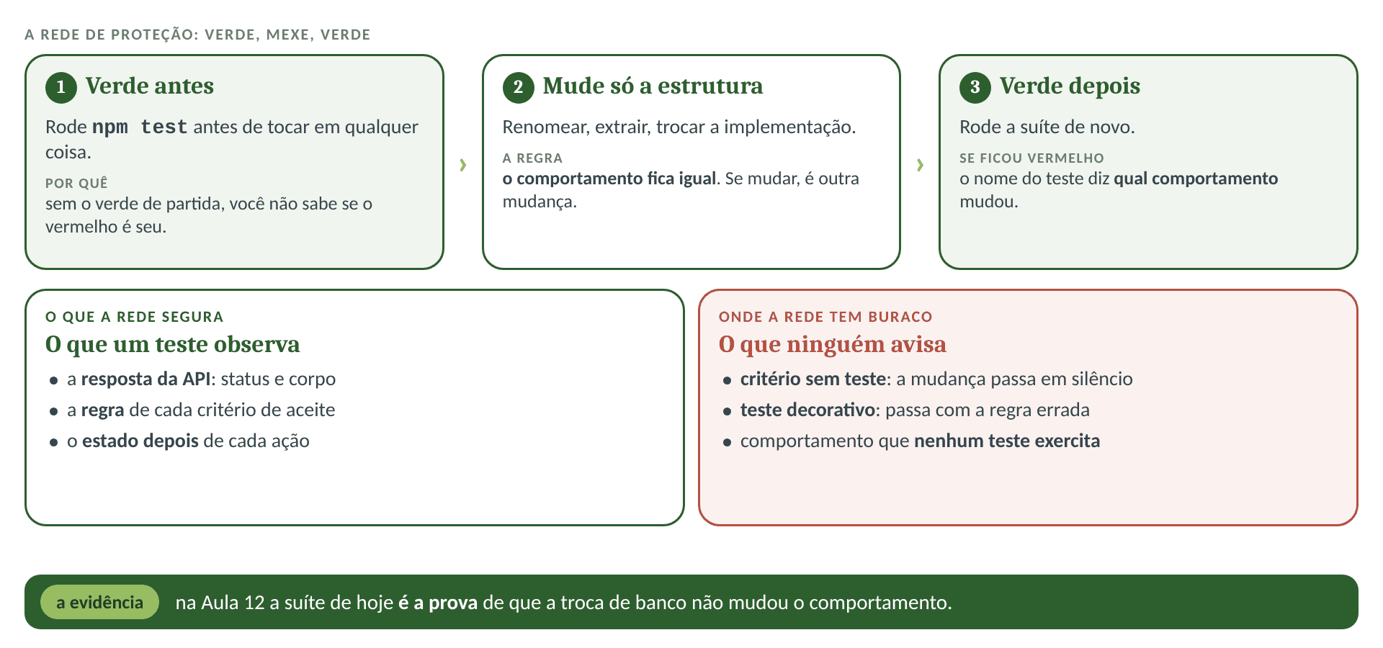
Verde, mexe, verde
Notes:
Ideia central: refatorar é mudar a estrutura sem mudar o comportamento, e só os testes provam que o comportamento ficou. Como reconhecer a rede funcionando: verde antes, verde depois, e o diff só toca na estrutura. A rede segura o que um teste observa — a resposta da API, a regra de cada critério, o estado depois de cada ação — e tem buraco onde falta critério testado ou onde o teste é decorativo. Erro típico: começar a mexer com a suíte já vermelha, sem saber de quem é o vermelho.

Slide 17
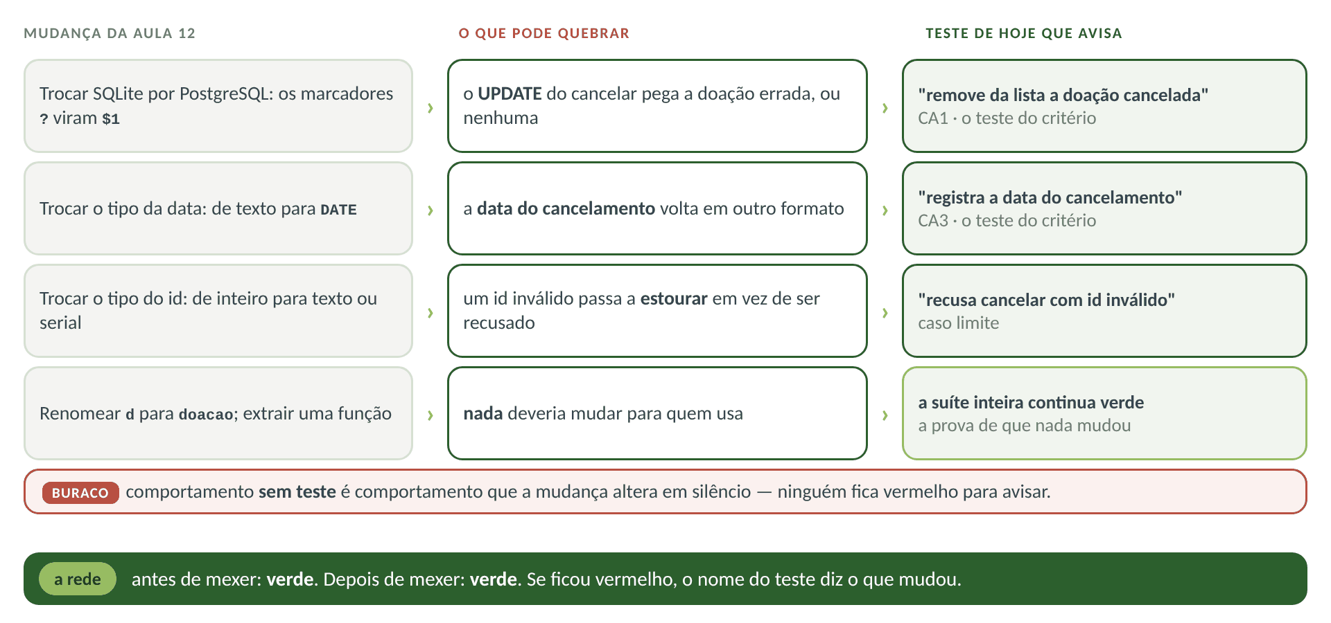
3
No Prato Cheio · o que cada teste protege na Aula 12
Notes:
Exemplo resolvido. A tabela liga cada mudança da Aula 12 a um comportamento que ela pode alterar e ao teste de hoje que avisaria. As três primeiras linhas mostram que cada teste protege uma coisa diferente: o do critério protege o efeito do cancelar; o da data, o formato que o produto devolve; o do id, a recusa de dado inválido. A quarta linha é o uso mais comum da rede — refatorar sem mudar nada, e ver tudo verde. O quadro vermelho é o buraco: o que nenhum teste exercita muda em silêncio. Erro típico: achar que a suíte inteira protege tudo, sem perguntar qual teste protege qual comportamento.

Slide 18
3
O que esta suíte deixa passar
6 min
ATIVIDADE · em duplas, depois em voz alta
A suíte tem quatro testes: mostra a doação publicada na lista · remove da lista a doação cancelada · recusa cancelar doação já aceita · recusa publicar doação sem campos obrigatórios. Para cada mudança da Aula 12, qual teste avisa — ou nenhum?
1. Trocar os marcadores ? por $1 em repositorio.js.
2. Mudar a data de validade de texto para DATE.
3. Extrair a validação de campos obrigatórios para uma função.
4. Trocar o id de inteiro para texto.
Qual teste avisa? Ou nenhum? · gabarito nas notas do slide
Notes:
Discussão guiada, e a resposta honesta de 2 e 4 é "depende do teste". 1: os três testes que passam pelo SQL (mostra na lista, remove a cancelada, recusa cancelar a aceita) — qualquer um fica vermelho se o parâmetro for para a coluna errada. 2: só avisa um teste que confira a validade na resposta; o teste da lista só a confere se o expect olhar esse campo, e se nenhum confere, NENHUM avisa — é um buraco, e o remédio é um teste que confira o valor devolvido. 3: o teste dos campos obrigatórios; é refatoração pura e deve continuar verde. 4: avisa quem usa um id fixo no teste (frágil) e não avisa quem usa o id devolvido pela API; o caso limite do id inválido é o que de fato cobre a mudança, e ele não existe nesta suíte. A lição: cada teste protege um comportamento; a pergunta útil é qual comportamento ficou sem protetor.

Slide 19
PARA IR ALÉM
Refatorar com testes
Refatorar sem testes é só mudar o código e torcer. A literatura sobre refatoração começa pela suíte.
Referência | Ano | O que você tira dela
FOWLER, M. Refactoring (2ª ed.) | 2018 | refatorar em passos pequenos, com testes autoverificáveis
FEATHERS, M. Working Effectively with Legacy Code | 2004 | código sem teste é código legado
FOWLER, M. SelfTestingCode (martinfowler.com) | 2014 | o produto que se verifica sozinho
Leitura opcional. O texto de Fowler sobre código autoverificável tem uma página.
Referências · não substituem a sua consulta
Notes:
Fowler abre o livro de refatoração dizendo que, antes de refatorar, é preciso ter uma suíte de testes sólida. Feathers define código legado como código sem testes: sem eles não se sabe se uma mudança quebrou algo. É exatamente a situação do produto na Aula 12 se a suíte de hoje não existir.

Slide 20
4
Usar IA para gerar testes: cobertura real × aparente
A IA gera muitos testes, e todos passam. Passar não é o objetivo: o objetivo é falhar quando o código está errado. Teste que passa com a regra errada é cobertura aparente — dá confiança sem dar proteção. A verificação é uma só: inverter a regra e contar quantos testes ficam vermelhos.
// gerado por IA — parece bom, não verifica nada
it('cancela uma doação', async () => {
const res = await cancelar(1);
expect(res).toBeDefined(); // sempre passa
});
Notes:
Ideia central: a IA escreve rápido testes plausíveis, e plausível não é verificado. Cobertura aparente é teste que passa com a regra errada; cobertura real é teste que fica vermelho quando a regra cai. Como reconhecer o uso responsável: cada expect foi lido com a pergunta "o que precisa quebrar para ele falhar?", uma regra foi invertida e o número de vermelhos foi registrado. Erro típico: aceitar o conjunto porque o CI ficou verde — e na defesa individual não conseguir dizer qual teste protege qual regra.

Slide 21
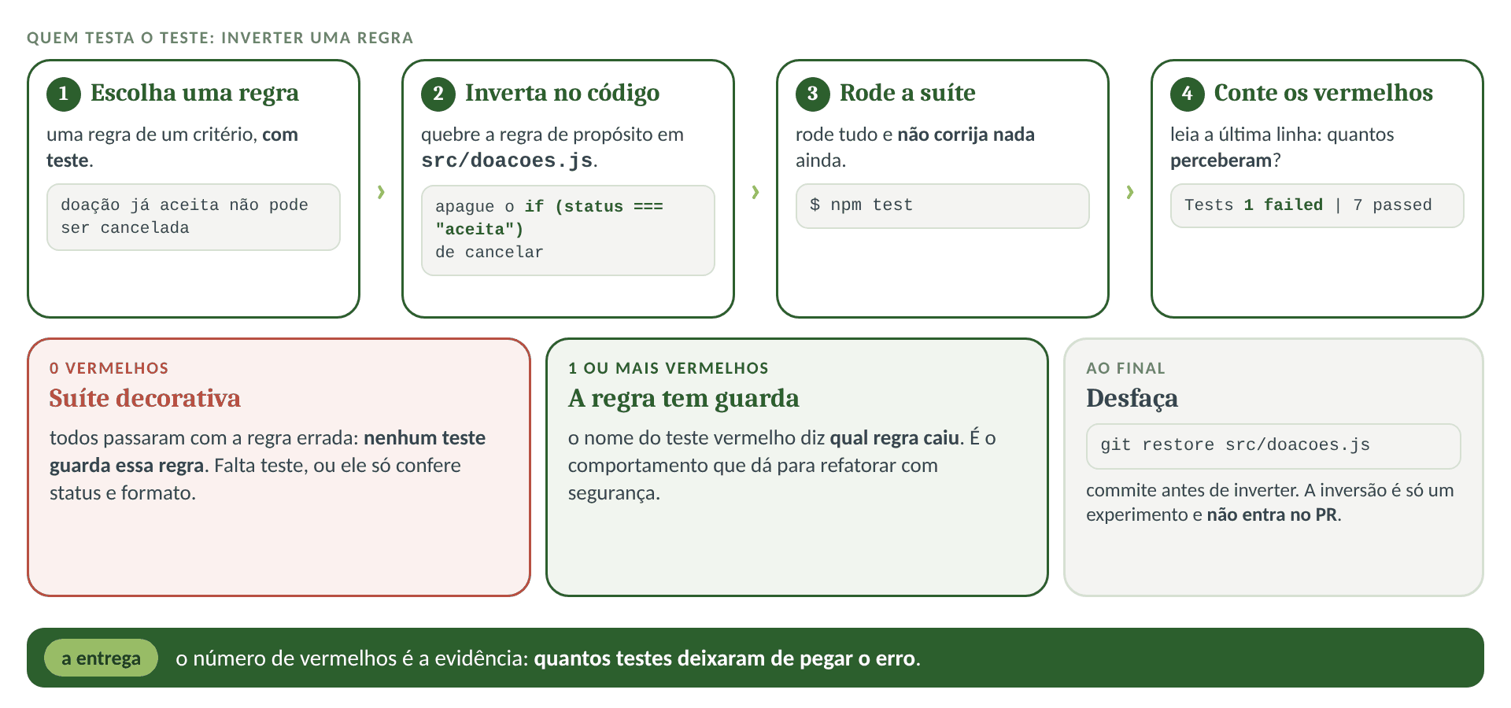
Quem testa o teste: inverter uma regra
Notes:
Ideia central: a IA gera testes que passam; o que importa é o teste falhar quando a regra está errada. O procedimento é curto: escolher uma regra, inverter no código, rodar a suíte inteira e contar os vermelhos — sem corrigir nada antes da contagem. Zero vermelhos significa que nenhum teste guarda aquela regra; um ou mais, que ela tem guarda e o nome do vermelho diz qual regra caiu. Este experimento tem nome na literatura, teste de mutação, e aqui é feito à mão em uma regra. Erro típico: aceitar o teste porque está verde, sem nunca vê-lo falhar.

Slide 22
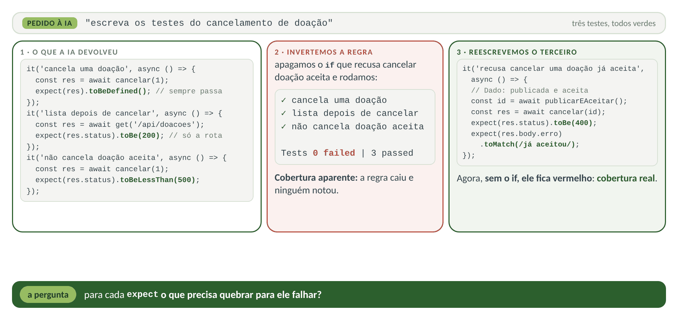
4
No Prato Cheio · testes gerados por IA, postos à prova
Notes:
Exemplo resolvido da cobertura real. A IA entregou três testes verdes. O primeiro só falha se o objeto de resposta não existir, o segundo só confere que a rota responde, e o terceiro aceita qualquer status abaixo de 500 — inclusive o 200 que deixaria cancelar uma doação já aceita. Ao apagar a regra, nenhum fica vermelho: é a cobertura aparente. O terceiro foi reescrito a partir do critério (publica, aceita, tenta cancelar, confere 400 e a mensagem) e agora fica vermelho sem a regra. As funções cancelar e publicarEAceitar são auxiliares do arquivo de testes. Erro típico: aceitar os três porque o CI ficou verde.

Slide 23
4
Este teste falharia?
7 min
ATIVIDADE · em duplas, depois em voz alta
Uma IA devolveu estes expect para o teste de registrar a coleta. Para cada um, digam o que precisa quebrar no código para ele ficar vermelho e classifiquem: decorativo, só a rota, confere o dado ou guarda a regra.
1. expect(res.body).not.toBeNull()
2. expect(res.status).toBe(200)
3. expect(typeof res.body.id).toBe('number')
4. expect(res.body.status).toBe('coletada')
5. coletar uma doação que ninguém aceitou → expect(res.status).toBe(400)
O que precisa quebrar para ele falhar? · gabarito nas notas do slide
Notes:
1: só falha se a resposta vier nula — decorativo (um erro, um objeto vazio, qualquer coisa passa). 2: só falha se a rota sumir ou quebrar — só a rota; uma coleta que não muda nada continua 200. 3: falha se o id deixar de vir como número — confere um dado, mas não a regra da coleta; passa com a doação no status errado. 4: falha se a coleta não mudar o status — confere o dado que o critério pede. 5: falha se a regra "só se coleta doação aceita" for removida — guarda a regra. Conclusão: a IA costuma devolver 1, 2 e 3; o 4 e o 5 vêm de ler o critério. Experimento: ao inverter "só coleta doação aceita", só o 5 fica vermelho — e o resto da suíte continua verde, sem perceber.

Slide 24
PARA IR ALÉM
Cobertura, mutação e testes gerados por IA
Cobertura alta não prova que os testes servem; a pergunta é se eles falham quando o código está errado.
Referência | Ano | O que você tira dela
INOZEMTSEVA, L.; HOLMES, R. Coverage Is Not Strongly Correlated with Test Suite Effectiveness (ICSE) | 2014 | cobertura de linhas não mede se o teste pega o erro
JIA, Y.; HARMAN, M. An Analysis and Survey of the Development of Mutation Testing (IEEE TSE) | 2011 | inverter o código para ver se os testes percebem
SCHÄFER, M. et al. An Empirical Evaluation of Using Large Language Models for Automated Unit Test Generation (IEEE TSE) | 2024 | testes gerados por modelo: o que passa e o que presta
FOWLER, M. TestCoverage (martinfowler.com) | 2012 | cobertura serve para achar o que falta, não para medir qualidade
Leitura opcional. O texto de Fowler sobre cobertura é curto e de acesso livre.
Referências · não substituem a sua consulta
Notes:
Inozemtseva e Holmes mostram que a cobertura de linhas, isolada, pouco diz sobre a eficácia dos testes: é a cobertura aparente da aula. Jia e Harman resumem o teste de mutação, que é a inversão de regra feita em escala por ferramenta. Schäfer e colegas avaliam testes gerados por modelo de linguagem e mostram que parte deles roda e passa sem exercitar o que importa. Fowler resume o uso correto da cobertura: achar o que falta.

Slide 25
O que entregar hoje
Uma entrega de 0,25 — cada integrante entrega no Teams até 23h59 de hoje
Um PR de testes de uma história — a da Aula 10, de preferência, ou a dos it.todo do template —, com 3 ou mais testes de critério: um it com o nome do critério, não it.todo.
2 ou mais casos limite ou de erro que o critério não previa, cada um com o nome da regra.
Na descrição do PR, a seção ## Inversão de regra: qual regra, o que foi invertido, que testes ficaram vermelhos — e que a inversão foi desfeita.
Uso de IA preenchido, CI verde no PR e um commit seu, de hoje — ou Co-authored-by: no commit do par.
Fora da nota, mas necessário para a Aula 12: a suíte verde na main e o PostgreSQL respondendo.
Entrega do encontro: o PR de testes (aberto ou integrado), com a seção Inversão de regra
Detalhes e correção: enunciado-atividade-ava.md · correção binária: entregou no prazo e no formato, pontuou
Notes:
Cada integrante entrega no Teams três linhas: o repositório, o link do PR de testes e o seu próprio commit de hoje. O PR pode estar aberto: o que se confere é a forma — três testes de critério, dois de limite ou de erro, a seção Inversão de regra com a regra, os testes vermelhos e a inversão desfeita, o Uso de IA e o CI verde. Se a inversão ficasse no código, o CI do PR ficaria vermelho: por isso o CI verde também confere que ela foi desfeita. A qualidade dos testes é avaliada no Trabalho 3.

Slide 26
Produção em sala, em duas faixas
Em grupo (3 a 5 pessoas) — no repositório do grupo, nesta ordem
1
A1 · Escolher a história e listar os critérios; trocar os it.todo, ou criar os testes, um it com o nome de cada critério.
2
A2 · Fazer as quatro perguntas a cada critério e escrever 2 testes de limite ou de erro. Se um ficar vermelho, é um buraco do produto: corrigir em commit à parte.
3
A3 · Rodar npm test, deixar o CI verde e abrir o PR de testes, com a descrição já iniciada.
4
B1 · Escolher uma regra com teste, commitar, inverter no código, rodar a suíte e contar os vermelhos. Com zero vermelhos, reforçar o teste e repetir.
5
B2 · Desfazer a inversão, escrever a seção ## Inversão de regra e o Uso de IA; outro integrante revisa; CI verde; merge se der tempo.
Faixa A: 19h50–20h40, depois dos pontos 1 e 2 · Faixa B: 21h12–22h20, depois dos pontos 3 e 4
Notes:
A produção acompanha a exposição. A faixa A usa os pontos 1 e 2: o critério vira teste e ganha limites; o PR de testes é aberto já na faixa A. A faixa B usa os pontos 3 e 4: a rede é posta à prova com a inversão de uma regra, e o resultado é registrado no PR. O experimento de inversão nunca entra no PR: commita-se antes de inverter e desfaz-se depois.

Slide 27
Nível de IA nesta aula
IA como colaboradora
Pode gerar testes. Em cada expect, pergunte: o que precisa quebrar para ele falhar? Inverta uma regra para conferir.
Em qualquer nível, você continua responsável por verificar, testar, corrigir e defender o resultado.
Premissa 3 · o nível é declarado em toda atividade
Notes:
Nível de hoje: colaboradora. A IA pode escrever o rascunho dos testes e sugerir casos limite. Antes de aceitar, a pergunta de cada expect — o que precisa quebrar para ele falhar? — e a inversão de uma regra para conferir. No PR, a seção Uso de IA diz o que ela gerou, o que ficou e o que mudou. "A IA gerou assim" não é justificativa aceita na defesa.

Slide 28
Sua consulta
O que você precisa ter à mão para escrever um teste que diga o critério, achar o limite que ninguém previu e reconhecer, em cinco segundos, o teste que passa sem verificar nada?
Manuscrita, de próprio punho, extensão a seu critério. É a única consulta permitida na prova.
Notes:
A consulta é manuscrita e sua; escreva-a com as suas palavras. Sugestão de itens: como o Dado, o Quando e o Então viram um teste; as quatro perguntas do limite; verde antes, verde depois; a pergunta do expect e o passo a passo para inverter uma regra e contar os vermelhos.

Slide 29
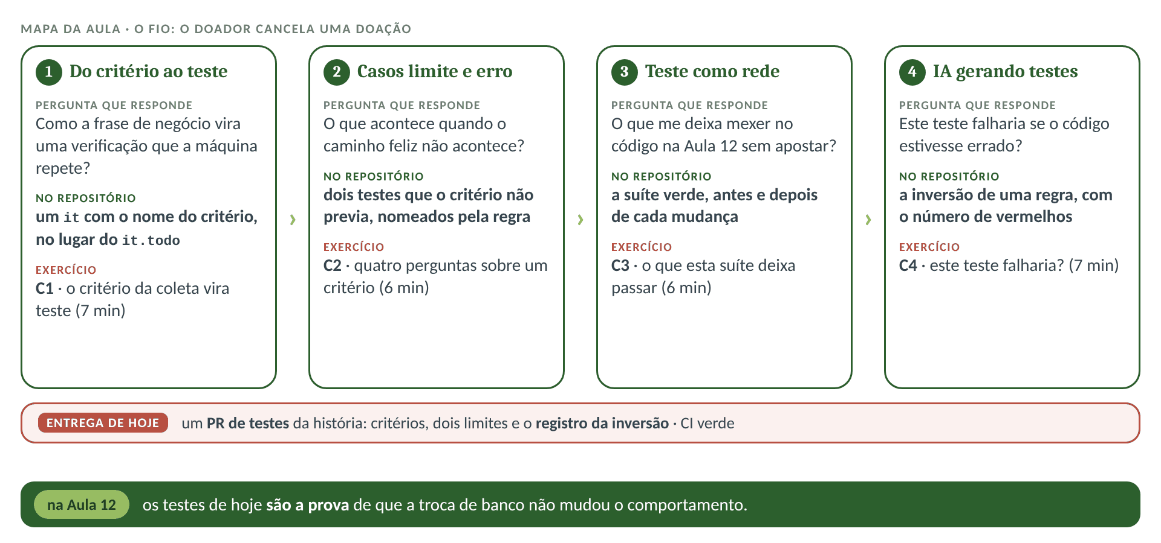
Para estudar · Mapa da aula
Notes:
Use o mapa para se localizar: cada ponto vira uma coisa no repositório, e a entrega junta as duas faixas — os testes dos critérios e dos limites, e o registro da inversão. O fio da aula: escrever o critério como teste, procurar o que o critério não previu, usar a suíte como rede e conferir se ela falha quando deve.

Slide 30
Para estudar · Glossário
Termo | Em uma frase
Critério de aceite | o acordo, em linguagem de negócio, do que a história faz
Teste de critério | o mesmo acordo escrito para a máquina: Dado, Quando, Então
Teste de unidade | confere uma regra isolada, sem banco nem rota
Teste de integração | passa por rota, regra e SQL — o mais útil para o critério
Caso limite | o que acontece nas bordas: faltou, veio vazio, repetiu, não existe
Cobertura aparente | testes que passam, mas passariam com a regra errada
Cobertura real | testes que ficam vermelhos quando a regra falha
Inversão de regra | quebrar a regra de propósito para ver quantos testes percebem
Rede de proteção | suíte verde antes e depois de mudar a estrutura
Cobertura de linhas e cobertura real são coisas diferentes: a primeira conta o que rodou, a segunda o que seria percebido.
Notes:
Glossário para consulta rápida. Três pares que confundem: unidade e integração (isolado × atravessando rota, regra e SQL); cobertura aparente e real (passa com a regra errada × falha com ela); critério e teste (o acordo × o acordo executável).

Slide 31
Para estudar · Um PR de testes completo
#18 Testes do cancelamento de doação
## O que este PR faz testes de CA1 a CA3 e dois casos limite
## História / decisão "Doador cancela" · CA1, CA2, CA3
## Como verificar npm test: 5 testes novos, todos verdes
## Inversão de regra regra: doação aceita não se cancela (doacoes.js)
removido o if → 1 vermelho: "recusa cancelar uma
doação já aceita" · inversão desfeita
## Checklist [x] CI verde [x] aprovado por outro integrante
## Uso de IA rascunho dos testes; 2 expect decorativos trocados
Exemplo ilustrativo: o PR de testes do cancelamento. O seu segue o mesmo modelo, em .github/pull_request_template.md, com a seção Inversão de regra acrescentada.
Notes:
Cada campo responde a uma pergunta do revisor: o que mudou, de onde vem, como confiro, a rede foi posta à prova, cumpre o pronto, o que a IA fez. A seção Inversão de regra é a evidência da noite: a regra, quantos testes perceberam e a confirmação de que a inversão foi desfeita.

Slide 32
Para estudar · O que levar
Uma frase por ponto — para escrever na sua consulta com as suas palavras
1. O teste diz o critério: o Dado prepara, o Quando age, o Então verifica; o nome é a regra.
2. O caminho feliz prova que funciona; o limite prova o que acontece quando não funciona.
3. Teste é evidência e rede: verde antes, mexe só na estrutura, verde depois.
4. A IA gera testes que passam; o que vale é o teste que falha com a regra errada.
5. Na dúvida, inverta a regra e conte os vermelhos: zero é suíte decorativa.
O deck não substitui a sua consulta: ela é manuscrita e feita por você.
Notes:
Resumo dos quatro pontos, na ordem da aula, mais a verificação final. Reescreva cada frase com as suas palavras e ponha ao lado um exemplo do seu produto.

Slide 33
Para estudar · Autoteste
Responda por escrito e depois confira nas notas do slide
1. Por que expect(res).toBeDefined() não protege nada?
2. Escreva o nome de um teste para "a ONG não vê doação cancelada".
3. Aplique as quatro perguntas do limite ao critério "o voluntário registra a coleta".
4. Você inverteu uma regra e nenhum teste ficou vermelho. O que isso diz, e o que você faz?
5. Na Aula 12 um teste ficou vermelho depois da troca de banco. É bom ou ruim?
Se travar em alguma, volte ao infográfico do ponto correspondente.
Notes:
Respostas esperadas. 1: porque só falha se o objeto de resposta não existir; uma resposta de erro, vazia ou errada passa do mesmo jeito. 2: um nome que diga a regra, como "não mostra na lista a doação cancelada". 3: faltou — coletar sem informar quem coleta; vazio — consultar a coleta de uma ONG sem doações; repetiu — registrar a coleta duas vezes; não existe — coletar um id que ninguém publicou. 4: que nenhum teste guarda aquela regra; escreve-se ou reforça-se o teste, para conferir o valor e não só o status, e repete-se a inversão até pelo menos um ficar vermelho. 5: bom — a rede funcionou: ela mostrou, antes de o usuário ver, o comportamento que a troca mudou; o nome do teste vermelho diz qual.

